Slide 1
Предпринимательство: кейс NVIDIA часть 2
Москва, 19 мая 2018г.

Slide 2
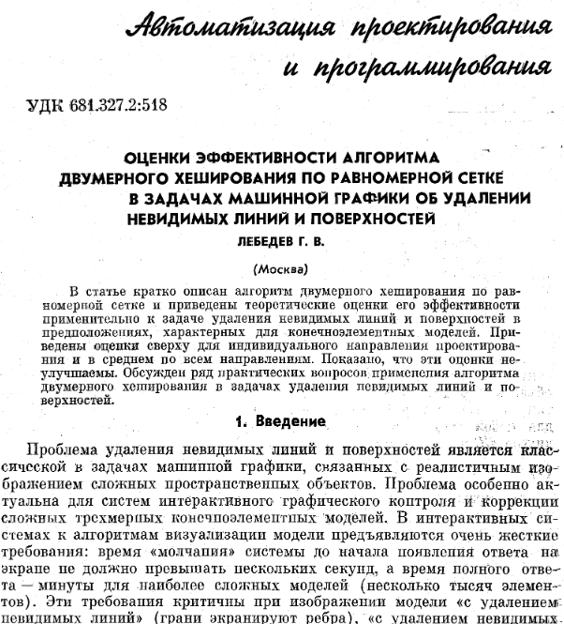
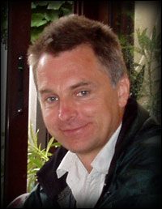
Автоматика и телемеханика, 1987, выпуск 7, 169–178
http://www.mathnet.ru/links/d3d2f1eddd01f60a74fd862b48a14f26/at4483.pdf

Slide 3
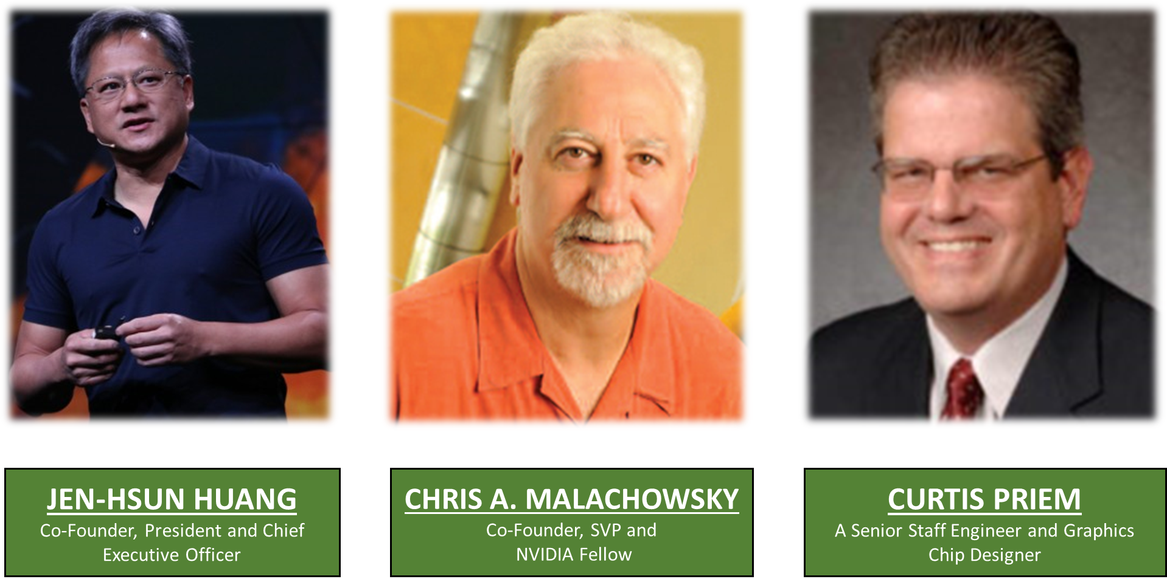
1993: три технаря-соучредителя
Наполовину на пенсии, 40 патентов
Сейчас: 4.5%
На пенсии с 2003г.
«There was no market in 1993, but we saw a wave coming," Malachowsky says. "There's a California surfing competition that happens in a five-month window every year. When they see some type of wave phenomenon or storm in Japan, they tell all the surfers to show up in California, because there's going to be a wave in two days. That's what it was. We were at the beginning.»
https://www.forbes.com/sites/aarontilley/2016/11/30/nvidia-deep-learning-ai-intel/#836210b7ff1e

Slide 4
Реакция NVIDIA на deep learning: бегом, изо всех сил!
Впервые догадались использовать GPU в 2011г., результаты в 2012г.
В 2014 году NVIDIA уже начинает свои презентации с того, как GPU помогают deep learning
В 2014 году NVIDIA разрабатывает CuDNN для поддержки всех основных библиотек deep learning
В 2015 выпускают TX1 для роботов, PX1 для автомобилей
В 2016 году выпускают DGX-1
В 2017 году tensor core в CUDA
В 2017 году Deep learning stack для DGX-1

Slide 5
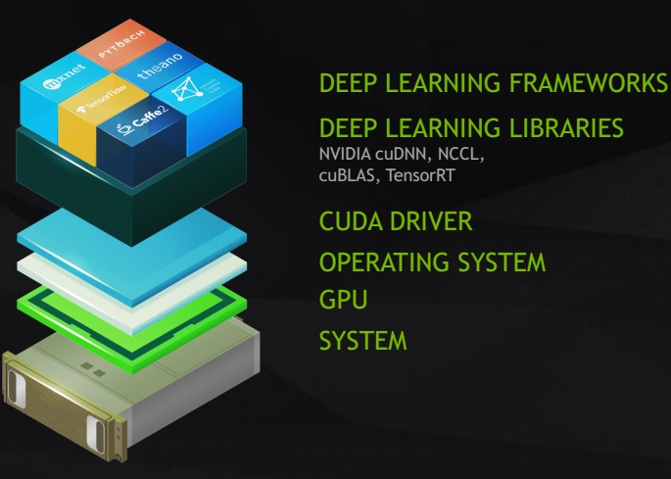
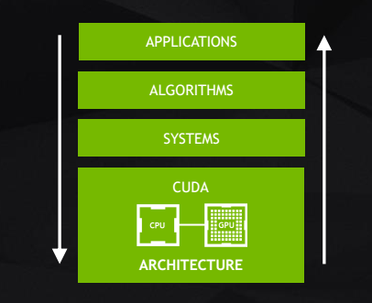
2017, 11 мая, GTC-2017
Ставка на универсальность архитектуры: всегда будут кроме машинного обучения обработка сигналов, видео, аудио – от них никуда не денешься, вычисления самые разные будут всегда.
Ставка на разномасштабность (от датацентров до мобильных телефонов)
Ставка на скороcть: вычисления нужны быстрые -- в нереальном времени.
архитектура Volta:
Поддержка тензорных вычислений в CUDA
Облачный рэк HGX-1 с Tesla V100 (конфигурируем под 2, 4, 8 GPU и 1 CPU: NVIDIA Deep learning, GRID Graphics, CUDA HPC stacks)
NVIDIA cloud computing программный стек
DLA в PX Xavier
Акции подскочили на 20% в день объявления (11 мая 2017г.)

Slide 6
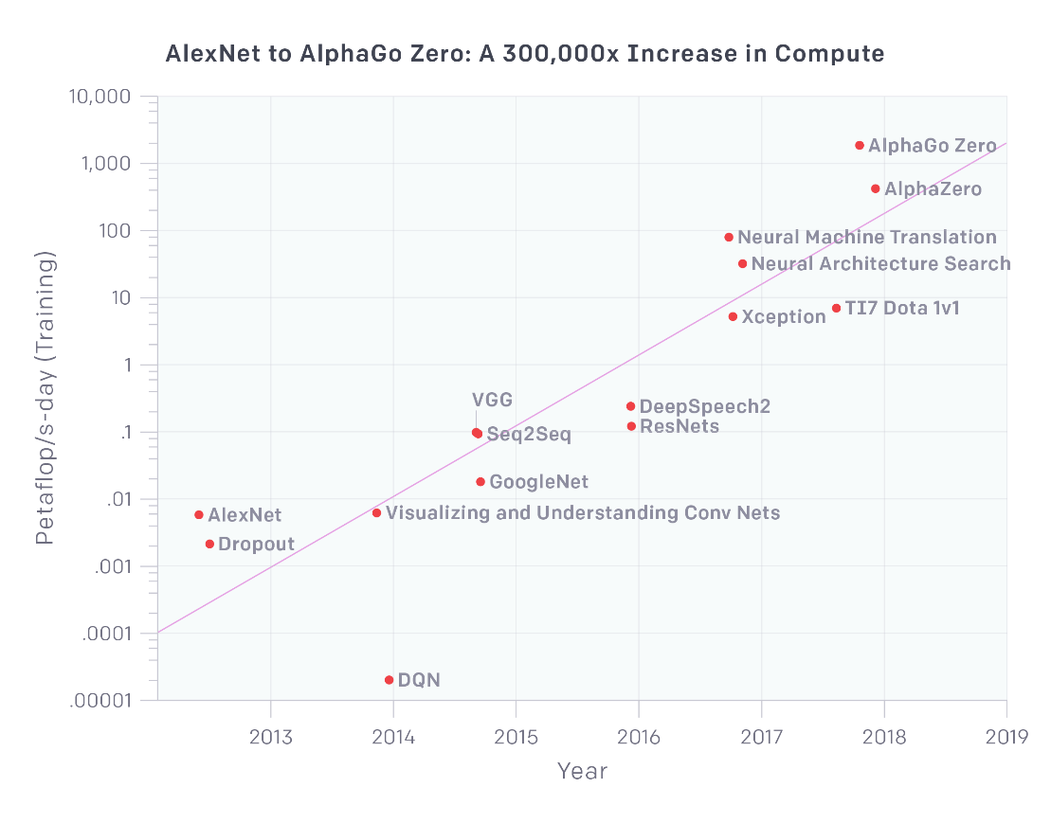
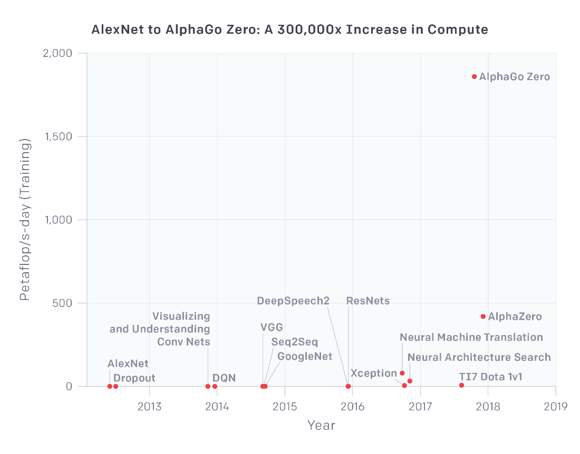
3.5 месяцев на удвоение мощности
petaflop/s-day (pfs-day) consists of performing 10^15 neural net operations per second for one day, or a total of about 10^20 operations. The compute-time product serves as a mental convenience, similar to kW-hr for energy.
С 2012 года: x300000 В год: x10
https://blog.openai.com/ai-and-compute/

Slide 7
Типичное приложение в датацентре
Обучено на людском вкусе (редактировали фотографии вручную): это не «оптика», а выполнение работы эксперта!
Использует NVIDIA GPU для работы
https://relonch.com/

Slide 8
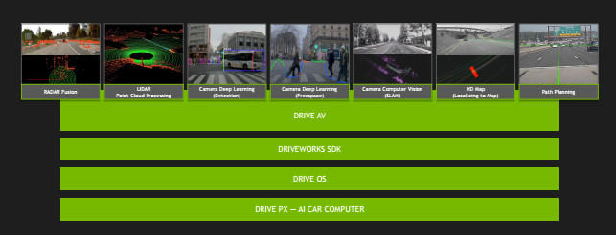
Роботакси и новая стратегия: 2017
Проблема: не покупают нижний уровень стека, ибо слишком новое
Решение: делать самим «прототипы» всего стека – чтобы показать.
Улучшать прототипы, почему бы и нет.
Если хороши –продавать самим

Slide 9
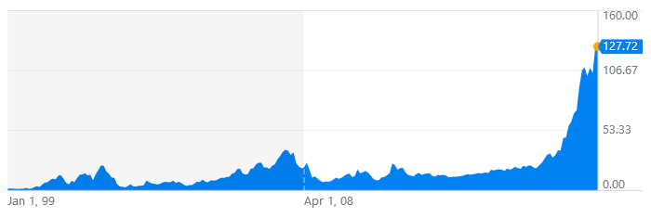
Как дела у NVIDIA? ?
Цены на акции NVIDIA, на 18 мая 2017г.
Цены на акции NVIDIA, на 18 мая 2017г.

Slide 10
Неожиданности GTC в марте 2018
Новых чипов: не объявлено!
NVIDIA больше не чиповая компания, хотя продолжает делать чипы
NVIDIA компания компьютерной архитектуры и программистская компания
Поставка решений полного стека: промышленные платфоры
Автомобильная промышленность (множество решений)
Компьютерная медицина (Clara)
…
Мнение людей разделилось 50/50:
Полная неудача и печаль: не смогли показать нового чипа! Всё показанное – попытка замаскировать неудачу.
Полный успех и вострог: перспективный план развития компании на ближайшие полтора десятка лет!
Масштаб разработок: $12млрд. на исследования за 1993-2017
Линейка чипов с deep learning: $3.5млрд

Slide 11
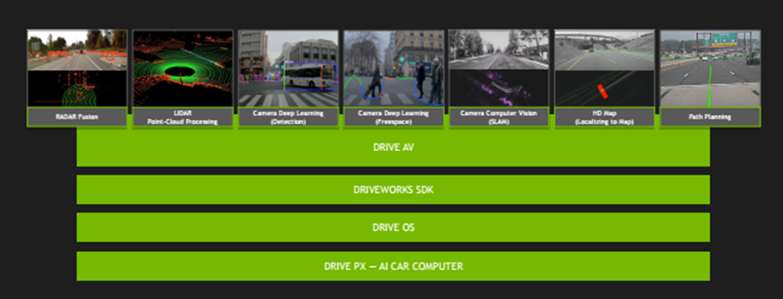
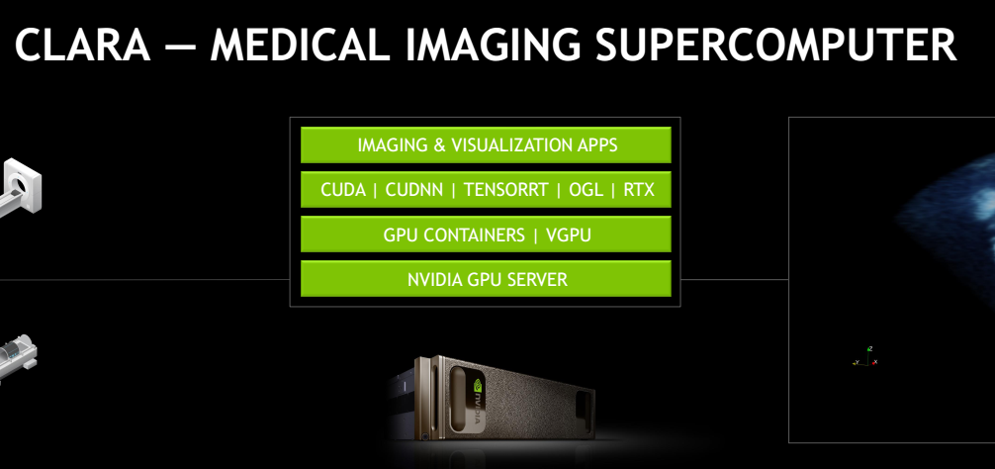
Системное мышление: платформы
Роботакси
Медицинские изображения
«Гады, не понимают, что мы им даём возможность завоёвывать новые рынки! Тормозят! Ну, тогда мы сами этим займёмся!» Продукт – это всегда ограничение наших универсальных возможностей. Ну, мы выйдем на рынки, где этих продуктов требуется много. И дадим продукты. И у всех продуктов будут общие нижние уровни. Мы будем нужны всем.

Slide 12
Не ждать! Покупайте сегодня наш GPU и начинайте разрабатывать свой продукт. Когда научитесь и разработаете, выйдет завтрашний GPU – но ваш продукт как раз будет готов!
У нас нет того, что вам нужно (вам нужно x10, это всегда в следующем году). И так будет всегда!
Но мы обязуемся сохранить архитектуру: это защита ваших вложений (платформа!)
У нас уже сегодня линейка разных мощностей с одной архитектурой!
Мы поддерживаем разработчиков уже сегодня: лучший инструментарий
Учим ваших людей (курсы), мы знаем, что у вас их ещё нет

Slide 13
Intelligence Platform Stack and machine learning engineering in it
Disruption demand
Cognitive Architecture Platform
Application (domain) Platform
Learning Algorithm Platform
Computational library
General Computer Language
GPU/ TPU/DPU/FPGA/Physical computation compilers
GPU/ TPU/DPU/FPGA/Physical computation Devices
CPU
Neurocompiler
Neuromorphic driver
Neuromorphic chip
Disruption enablers
Thanks for computer gamers for their disruption demand to give us disruption enabler such as GPU!

Slide 14
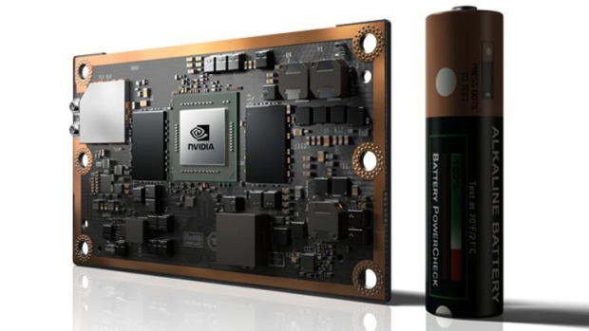
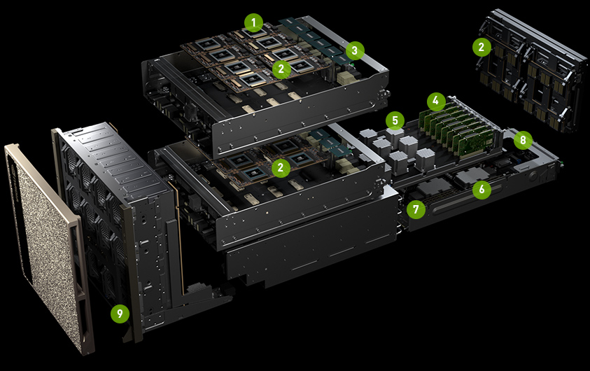
Совместимость архитектур: они программируются одинаково! (ну, почти)
NVIDIA Jetson TX-2 – 7.5Watt суперкомпьютер с 1TFLOPS, 50*87мм объявлен 7 марта 2017
NVIDIA DGX-2 – 10KWatt суперкомпьютер с 2PFLOPS, 44*48*79см объявлен 27 марта 2018
Много больше системных уровней! Экспертиза уровня выше печатной платы!
http://www.nvidia.com/object/embedded-systems-dev-kits-modules.html

Slide 15
Новые CPU – это GPU (general processing unit) (моя гипотеза)
Система команд CPU: элементарные команды (RISC, но раньше были и другие попытки)
Система команд GPU: эклектика для удовлетворения наиболее нуждающихся в вычислительной мощности алгоритмов: «Рынок требует алгоритма, даём для него поддержку командой».
В текущей архитектуре оказалось, что «неуниверсальный GPU» загружен сильнее, чем универсальный! В DGX-2 всего 2 CPU – просто чтобы загружать работой 16 GPU.
Алгоритмы нужны очень разные, спецпроцессоры не помогут:
Обработки сигналов (видео, аудио, вибрация и т.д.)
Мультифизическое моделирование (модели мира)
нейросеток, эволюционных алгоритмов и т.д.: интеллект
…
Это предпринимательское пари. Время покажет. В это не все верят (в том числе мои знакомые спецы приводят абсолютно разные аргументы, почему это всё не так. Но акции NVIDIA тем временем растут. Пока растут).
Nvidia's decision to invest heavily in the underlying software ecosystem with CUDA was a key enabler in this shift. «It was a substantial investment for many years,» says Ian Buck, who led the development of CUDA at Nvidia. «We're now clearly reaping the benefit from this long-term vision. Jen-Hsun committed to it for many years.»
https://www.forbes.com/sites/aarontilley/2016/11/30/nvidia-deep-learning-ai-intel/#836210b7ff1e

Slide 16
Это всё прелюдия, фуга впереди!
Вторая половина истории про эволюцию. Для эволюции требуется много вычислительной мощности: порождаемые мутанты должны немного пожить, чтобы можно было оценить их приспособленность. Нужны модели и мира, и мутантов.
Эволюционные алгоритмы были запретительны по требуемым вычислительным ресурсам. Но сейчас с ними идут эксперименты.
Можно только гадать, что будет, когда компьютерная эволюция станет использоваться массово. NVIDIA вполне может стать фирмой, обеспечивающей этот поворот в человеческой (или уже нечеловеческой истории).
Или не стать.

Slide 17
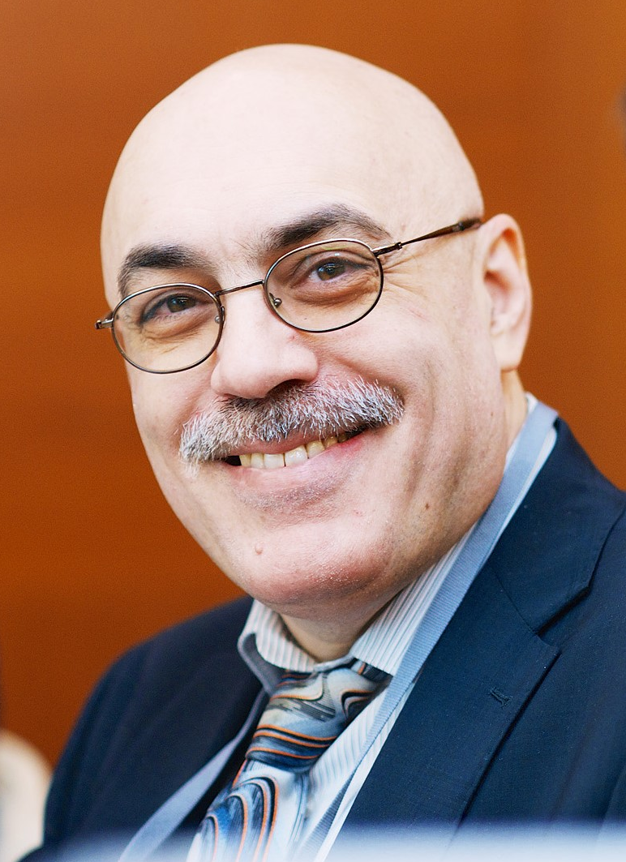
Спасибо за внимание
19 мая 2018
Анатолий Левенчук,
http://ailev.ru
ailev@asmp.msk.su

